Slide 1
КАЗАХСКИЕ БАТЫРЫ

Slide 2
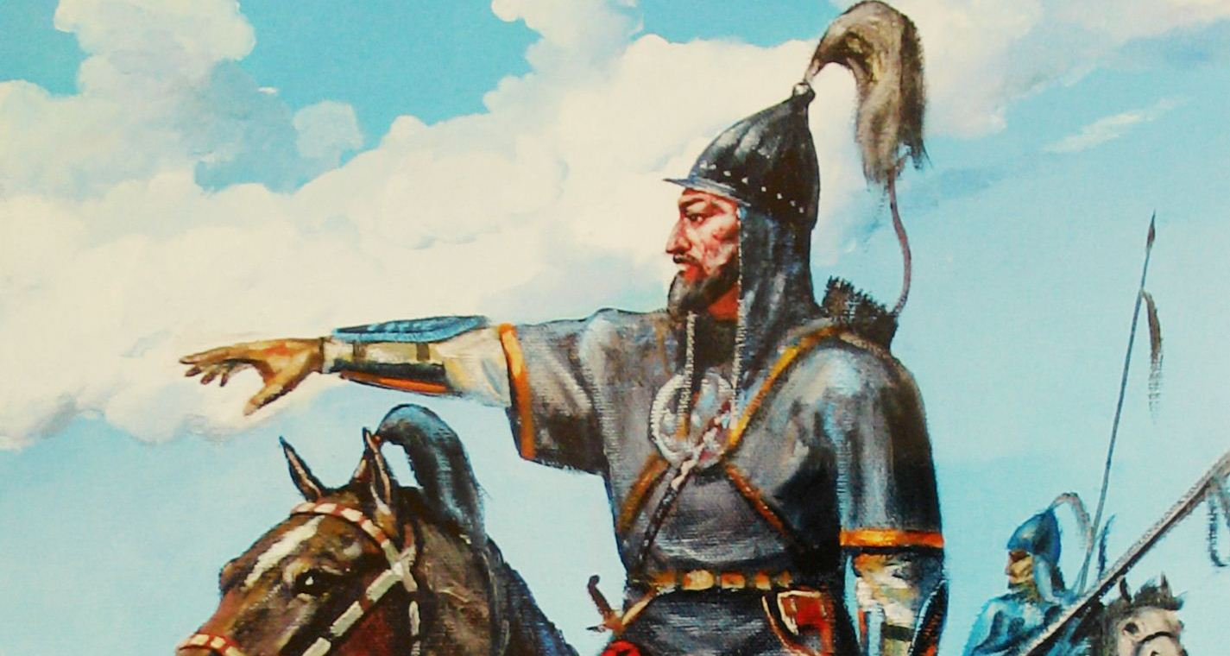
КТО ТАКИЕ БАТЫРЫ
«Батыр» - храбрый, смелый, доблестный воин, военачальник, герой. Это слово распространено в казахском фольклоре и бытовой жизни. Батырами называли профессиональных военных, для которых не было таких понятий как трусость и предательство; отличались в бою особой храбростью и личной отвагой.

Slide 3
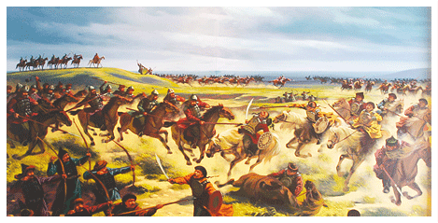
АҚТАБАН ШҰБЫРЫНДЫ, АЛҚАКӨЛ СҰЛАМА «ГОДЫ ВЕЛИКОГО БЕДСТВИЯ» 1723-1727
Борьба с джунгарами. В эти трудыне годы родилась народная песня “Елим-ай”.
1728 г.– казахские войска в предгорьях Улытау, близ реки Буланты, одержали крупную победу над джунгарами. Место их гибели назвали Қалмақ қырылған.
1730 г. – казахские воины нанесли джунгарам сокрушительное поражение в Аныракайской битве. Казахский народ, смело и решительно сражаясь с джунгарами, вышел победителем в освободительной войне.

Slide 4
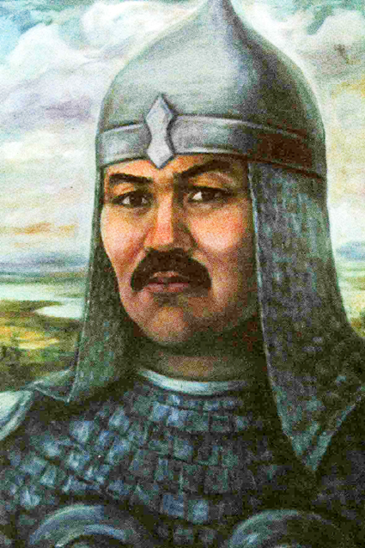
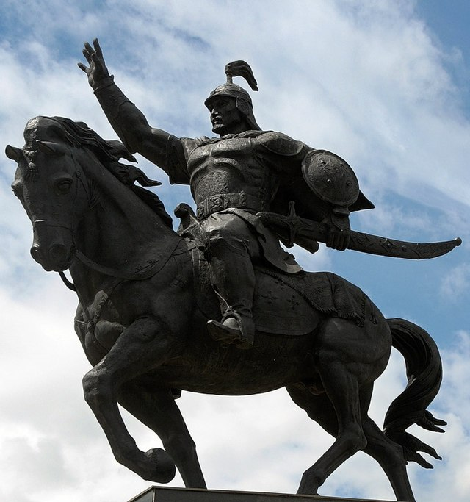
БОГЕНБАЙ БАТЫР

Slide 5
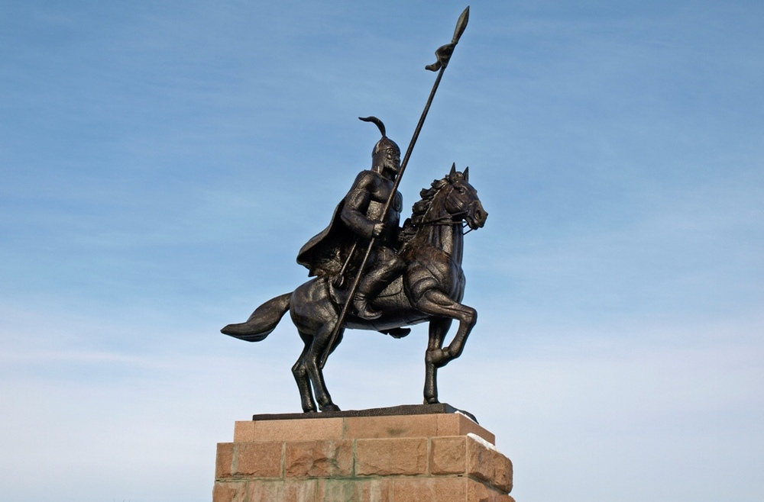
КАБАНБАЙ БАТЫР

Slide 6
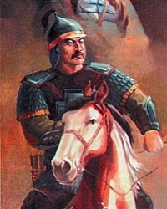
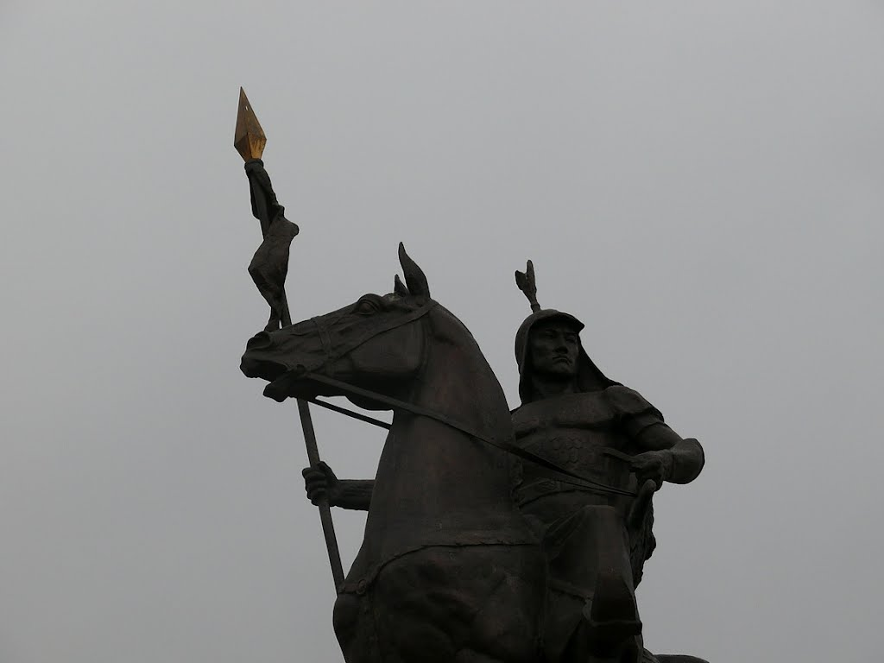
НАУРЫЗБАЙ БАТЫР

Slide 7
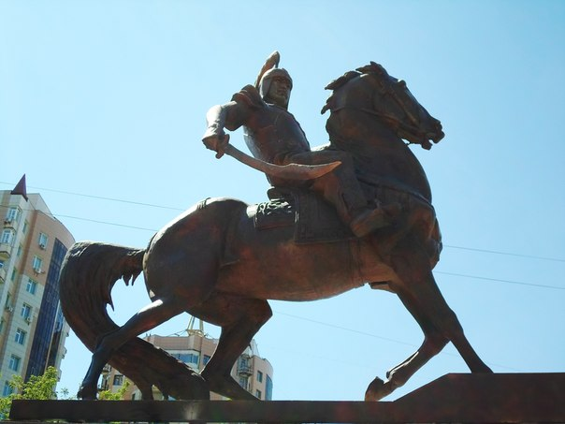
БАЯН БАТЫР

Slide 8
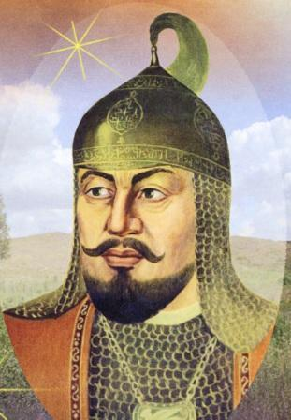
ЕСЕТ БАТЫР

Slide 9
ЗАПОЛНИ ТАБЛИЦУ В ТЕТРАДИ
Богенбай батыр (1680-1778)
У какого казахского хана был батыром отец Богенбая
Сколько лет Богенбай возглавлял каз.войска
Где и когда был похоронен Богенбай
Кабанбай батыр (1691-1769)
Настоящее имя Кабанбая
Как звали отца Кабанбая, кем он был
Как прозвали Кабанбая в детстве и почему
Как назвал хан Абылай КАбанбая
Наурызбай батыр (1706-1781)
Со скольки лет Наурызбай участвовал в сражениях с джунгарами
Баян батыр (1710-1757)
Из какого рода и жуза был Баян батыр
Батыры Младшего Жуза
Назови имена батыров Младшего жуза
Какой батыр бал знаком с русским послом Тевкелевым, когда шел процесс присоединения Казахстана к России
Когда и где погиб Бокенбай батыр

Slide 10
